Slide 1
Влияние Даратумумаба на результаты тестов на совместимость крови доноров и реципиентов: методы устранения
НИИ Гематологии и трансфузиологии
г. Санкт-Петербург
Проф. Минеева Н.В.

Slide 2
Для лечения множественной миеломы используют моноклональне антитела человека анти-CD38, т.к. CD38 присутствует на злокачественных плазматических клетках
Анти-CD38 моноклональные антитела, принадлежат к IgG

Slide 3
Антитела к CD38
CD38
Анти-CD38
Анти-CD38 взаимодействует с CD38, белком, который экспрессирован на миеломных и лимфомных клетках, в небольшом количестве – на нормальных лимфоидных и миелоидных клетках.
CD38 присутствует также в незначительном количестве и на эритроцитах. ?
Анти-CD38 связываются с CD38 эритроцитов, что влияет на результаты исследований, выполняемых в антиглобулиновом тесте:
– НАГТ (непрямая проба Кумбса) и ПАГТ (прямая проба проба Кумбса )
Chapuy et al. (2015) Transfusion Oostendorp et al. (2015) Transfusion

Slide 4
Белок CD38 может присутствовать в незначительном количестве на эритроцитах доноров:
Сыворотки больных, леченых анти-CD38 антителами, могут взаимодействовать :
с тест эритроцитами при проведении скрининга антител к антигенам эритроцитов. Наличие CD38-специфической агглютинации приводит к ложному заключению о наличии у больного аллоантител или препятствует установлению их специфичности при идентификации
с эритроцитами доноров при проведении тестов на совместимость перед трансфузией: трансфузии откладываются.

Slide 5
Анти-CD 38 антитела
Взаимодействуют:
Присутствие анти-СD 38 не влияет на результаты:
с эритроцитами больного – положительный прямой антиглобулиновый тест
с тест-эритроцитами, используемыми для проведения скрининга антител к антигенам эритроцитов
с эритроцитами доноров
(тесты основаны на использовании анти-IgG)
определения группы крови АВО
резус-принадлежности
фенотипирования
(если тесты проводятся с использованием методов прямой агглютинации – c IgM антителами)

Slide 6
Малое количество С3d и С4 присутствует на эритроцитах здоровых лиц и при хранении клеток уровень компонентов комплимента повышается
Старые эритроциты имеют повышенное количество IgG, IgM,IgA,C3d, C4 на поверхности по сравнению с молодыми эритроцитами. Это, возможно, способствует их выведению из организма через РЭС и связыванию с антиглобулиновыми реактивами

Slide 7
Спонтанная агглютинация эритроцитов, имеющих положительный ПАГТ, в различных средах
475 образцов эритроцитов с +ПАГТ
23% показали положительную реакцию с контрольным реактивом при определении Rh
11% показали положительную реакцию с альбумином
1% показали положительную реакцию с физраствором

Slide 8
Результаты влияния ДАРА при использовании различных методик
Сила реакции
АГТ проби-рочный
Гелевый
тест
Твердофазной адгезии

Slide 9
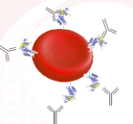
Анти-CD38 искажают результаты тестов на совместимость
Анти-СD38 связываются с тест-эритроцитами и донорскими эритроцитами
Проба на совместимость положительна со всеми или некоторыми образцами эритроцитов доноров
Не адсорбируются с поверхности эритроцитов
Прямой антиглобулиновый тест (на наличие аутоантител) положительный или отрицательный
Вызывают панреактивность со всеми или отдельными образцами тест-эритроцитов
Вызывают ложно-положительный скрининг антител

Slide 10
Тесты на совместимость перед введением ДАРА
АВО и RhD типирование, фенотипирование (особенно антигенов К и к)
Скрининг антител к антигенам эритроцитов
Проба на совместимость в лаборатории и у постели больного

Slide 11
Результаты тестирования больных, получающих анти-CD 38 зависят от применяемого реактива
39 БОЛЬНЫХ:
Прямой антиглобулиновый тест положительный у 53% при использовании полиспецифического антиглобулинового реактива (анти-IgG+C3d)
При использовании моноспецифического анти- IgG - у 46%
Waseem Q. Anani с соавт. 2017.
Наши данные:
ПАГТ положительный у 43% пациентов при использовании моноспецифического анти- IgG

Slide 12
анти-CD 38 могут маскировать присутствие аллоантител
ДАРА
Аллоантитела к антигенам эритроцитов
Невыявление аллоантител к антигенам эритроцитов может привести к посттрансфузионному осложнению

Slide 13
Устранение влияния CD38 на пробу на совместимость и скрининг антител
Денатурация белка CD38 на эритроцитах дитиотреитолом
Доказано, что дитиотреитол (ДТТ) снижает связывание анти-CD38 антител с эритроцитами на 92%

Slide 14
Результаты тестирования образцов сыворотки до и после обработки тест-эритроцитов ДТТ
ДАРА
ДАРА+ анти-Fya
До обработки
После обработки ДТТ

Slide 15
Результаты скрининга антител у больных ММ
Исследовано наличие антител у 38 больных после повторного введения ДАРА.
Скрининг антител - отрицательный у 5 человек (сыворотка больных не взаимодействовала с тест-эритроцитами).
У 11 больных – выявлено присутствие в сыворотке неспецифических IgM или IgG антител.
У 7 больных выявлены алло антитела специфичности анти-С, анти-Е, анти-К.
Специфичность антител у 3 больных установить не удалось.
ПАГТ положительный выявлен у 16 больных.

Slide 16
Скрининг антител до и после обработки ДТТ

Slide 17
Наши наблюдения
Наличие положительного прямого антиглобулинового теста не означает, что скрининг антител также будет положительным и необходима обработка ДТТ.
При хранении некоторых образцов крови больных анти-СD 38 переставали взаимодействовать с тест-эритроцитами через 5 дней.
Присутствие анти-СD 38 не влияет на результаты определения группы крови, резус-принадлежности, фенотипирования.?

Slide 19
Алгоритм иммуногематологических исследований при лечении ДАРА (1)
До введения: Определить группу крови, резус-принадлежность, фенотипирование антигенов СсЕе К, провести скрининг антител, при обнаружении антител провести идентификацию антител и определение расширенного фенотипа антигенов эритроцитов.
После введения при необходимости трансфузий: ПАГТ??, скрининг антител. При положительном скрининге – провести обработку ДТТ.

Slide 20
Алгоритм иммуногематологических исследований при лечении ДАРА (2)
После обработки ДТТ – повторный скрининг антител. Если антитела не выявлены – подобрать эритроциты донора совместимого фенотипа, с учетом Кк антигенов.
Если антитела выявляются после обработки ДТТ – провести их идентификацию с расширенной панелью тест-эритроцитов.
или:
Провести расширенное генотипирование антигенов эритроцитов больного

Slide 21
Недостатки использования DTT
Препарат токсичный.
Необходимо оборудование – вытяжной шкаф.
ДТТ разрушает антигены, имеющие дисульфидные связи: систем Kell, Dombrock, Indian, John Milton Hagen (JMH), Knops ,Landsteiner-Wiener (LW), Lutheran Raph, Cartwright.
Для России значение имеет антиген К системы Kell, который имеет высокую иммуногенную активность.

Slide 22
Вопросы для дальнейших исследований
Срок циркуляции анти-СD 38 у больного?
Срок хранения образца крови больного до постановки проб на совместимость?
Что делать при необходимости многократных гемотрансфузий?
Как убедить трансфузиологов переливать эритроциты без проведения пробы на совместимость у постели больного? Или после обработки ДТТ достаточно результатов индивидуального подбора в лаборатории?

Slide 23
Генотипирование для антигенов эритроцитов позволяет
Выяснить фенотип клинически значимых антигенов эритроцитов больного
Определить наличие 32-34 антигенов эритроцитов
Дает возможность определить перечень антигенов к которым могут выработаться антитела (антиген у реципиента отсутствует), и к каким не могут выработаться (антиген у реципиента присутствует)

Slide 24
Стоимость скрининга антител с обработкой тест-эритроцитов ДТТ при многократных трансфузиях сопоставима с таковой при использовании подбора по результатам генотипирования

Slide 25
Технология DaraEx
Запатентованная технология фирмы Imusyn GmbH & Co.KG Hannover, Germany, которая позволяет маскировать CD38 на поверхности эритроцитов.
DaraEx представляет собой антитела против CD38, у которых удален Fc фрагмент.
При обработке эритроцитов антитела DaraEx связывают CD38, таким образом закрывая эпитоп даратумумаба.
Эритроциты, обработанные DaraEx, будут вести себя так, как если бы в образце не было даратумумаба.

Slide 26
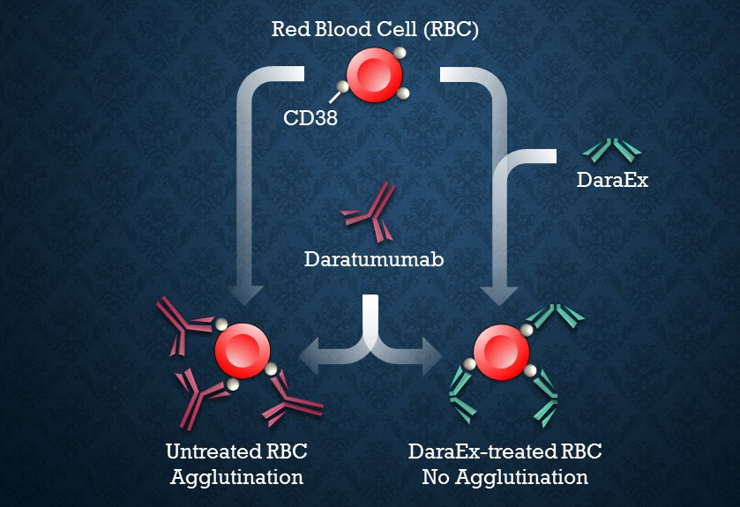

Slide 27
Использование Dara Ex для Скрининга (и идентификации) антител пациента
Обработка тест-эритроцитов для скрининга или идентификации препаратом DaraEx:
соотношение объемов: 0,3 объема DaraEx : 1 объем тест-эритроцитов (0,8% р-р),
ИНКУБАЦИЯ тест-эритроцитов 30 мин в шейкере на 600 rpm, далее использовать эти тест-эритроциты как обычно в НПАГТ.
DaraEx закрывает CD38 на эритроцитах от даратумумаба, содержащегося в плазме пациента.

Slide 28
Использование Dara Ex для Индивидуального подбора доноров
Препаратом DaraEx обрабатывают эритроциты донора.
Соотношение: 1 объем DaraEx : 1 объем эритроцитов донора, взвешенных в Diluent 2 (1,6% р-р), или 15 мкл Эритроцитов донора+700 мкл Diluent 2.
ИНКУБАЦИЯ 30 мин в шейкере на 600 rpm, далее эритроциты используют в НПАГТ как обычно.
Контроль: проведение НПАГТ с необработанными DaraEx Эр донора (обычно реакция +/++).

Slide 29
Проба до и после обработки DaraEx
Контроль
без Dara Ex
Проба совместима после обработки Dara Ex

Slide 30
Преимущества использования DaraEx
– Быстрая и простая процедура.
– Специфическое ингибирование реактивности анти-CD38 антител без влияния на другие антигены или реакции аллоантител.
– Отсутствуют побочные эффекты, такие как разрушение антигенов группы крови или гемолиз, описанные при использовании DTT.
– Нет необходимости в дорогостоящих антиидиотипических антителах или растворимом белке CD38 для блокирования анти-CD38.

Slide 31
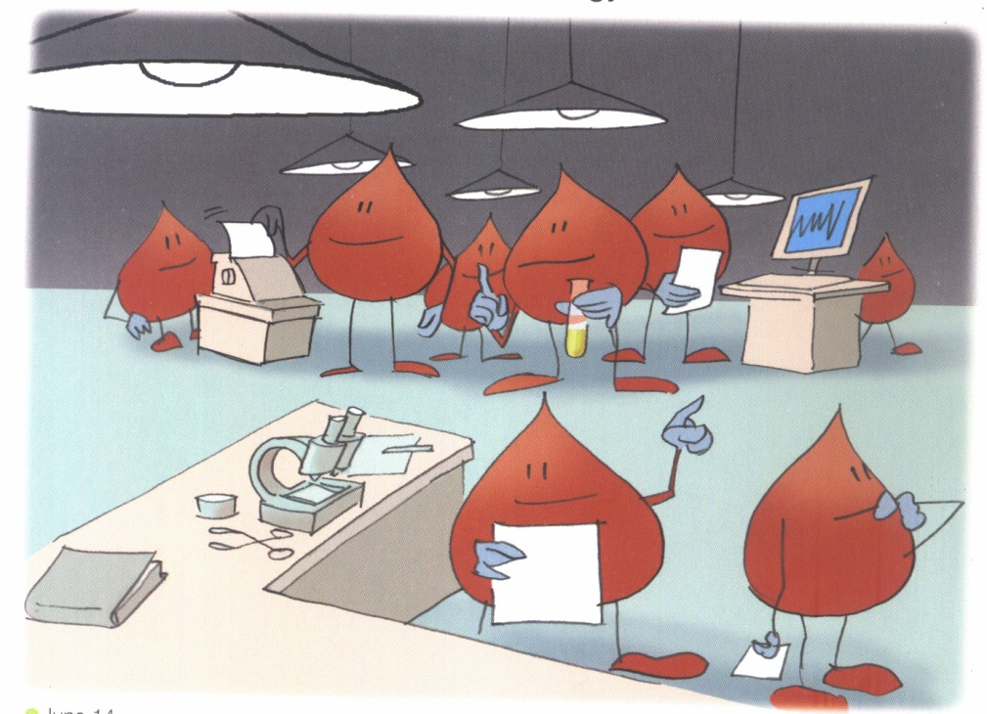
Благодарю за внимание!

